Slide 1

Аналитический отчет по итогам Квартала1 2026
Выручка: 8 288 585 ₽

Slide 2
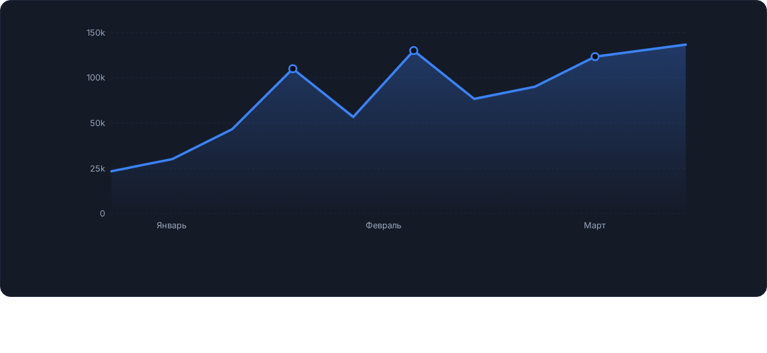
Динамика выручки по дням
На графике четко видны пики, связанные с локальными акциями Ozon и выходными днями, поддерживающие общий восходящий крепкий тренд на протяжении квартала.

Slide 3







Ключевые метрики Квартала 1
Выручка
Продажи
8.28 млн ₽
1 818 шт.
Оборот до скидок: 10.24 млн ₽ (Скидка Ozon ~19%)
Уверенный объем заказов, сформированный за 3 месяца.
Вес проданного металла
Средний чек
13.6 тонн
4 559 ₽
Почти все 13 тонн отправляются со склада продавца (FBS).
Стабильно высокий показатель для категории металлической мебели.

Slide 4


Лидер марта - Екатеринбург
Екатеринбург — абсолютный лидер: 125 заказов, что более чем в 2 раза превышает показатели Москвы (59 заказов).
Аномалия спроса в г. Печора: 62 заказа, что указывает на высокую концентрацию целевого B2B-потребителя.
Следом в ТОП-5: Санкт-Петербург (46 заказов) и Пенза (40 заказов) замыкают пятерку лидеров.
Урал формирует основную базу покупателей стеллажей СТП-4 и сейфов СМ.

Slide 5
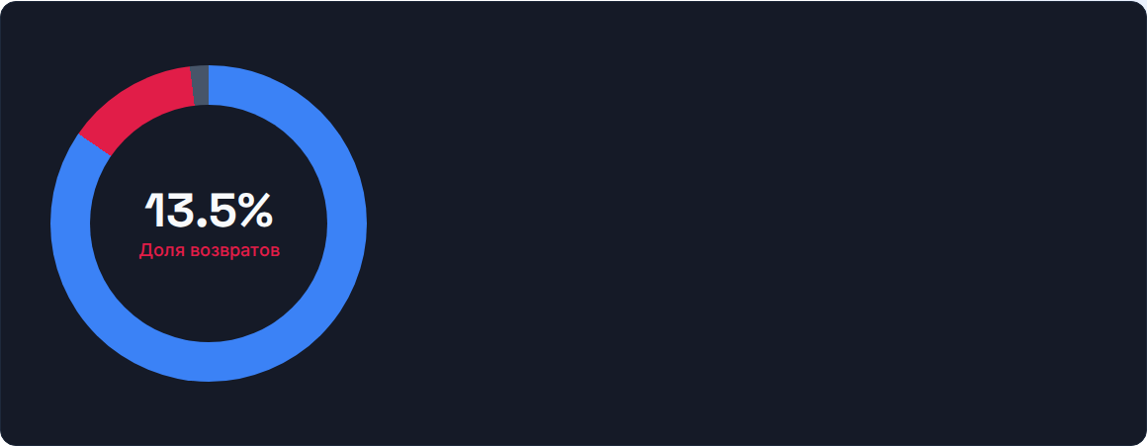
Логистика и Упаковка: Работа с возвратами
Успешно доставлено 1 539 шт.
Возвраты (повреждения/отказы) 247 шт.
Отменено на этапе сборки / В пути 32 шт.

